Slide 1



*
J.A.C
Le bon co.pain bien sympathique
*Joie-Alimentation-Coopération

Slide 2
Avant de pouvoir utiliser l’application de coopération,
il faut s’inscrire

Slide 3
*
J.A.C
Le bon co.pain bien sympathique
*Joie-Alimentation-Coopération

Slide 4



Bienvenue
Je suis nouveau dans la communauté
Je fais déjà partie de la communauté

Slide 5
Bienvenue
Je suis nouveau dans la communauté
Je fais déjà partie de la communauté

Slide 6
Bienvenue
Quel est votre prénom?
_ _ _ _ _ _ _ _ _ _ _
Et votre nom?
_ _ _ _ _ _ _ _ _ _ _

Slide 7

Bienvenue
Quel est votre date de naissance?
J J / M M / A A A A

Slide 8

Bienvenue
Quel est votre adresse?
_ _ _ _ _ _ _ _ _ _ _

Slide 9

Bienvenue
Quel est votre adresse e-mail?
_ _ _ _ @_ _ _ . _ _

Slide 10

Bienvenue
Quel est votre mot de passe?
_ _ _ _ _ _ _ _ _ _

Slide 11

Bienvenue
Coordonnées bancaires.
Nous vous garantissons la sécurité de vos données
Télécharger votre RIB

Slide 12



Bienvenue
Par quel(s) moyen(s) vous déplacez-vous?

Slide 13
Bienvenue parmi notre communauté
Vous pouvez désormais demander de l’aide pour vos courses ou effectuer une mission et venir en aide à un utilisateur

Slide 14
Juliette va faire ses courses

Slide 15
*
J.A.C
Le bon co.pain bien sympathique
*Joie-Alimentation-Coopération

Slide 16

Mon compte
Bonjour Juliette

Slide 17




Mon compte
Bienvenue
Je vais faire des courses
J’ai besoin de courses
Discuter avec la communauté

Slide 18
Mon compte
Bienvenue
Je vais faire des courses
J’ai besoin de courses
Discuter avec la communauté

Slide 19

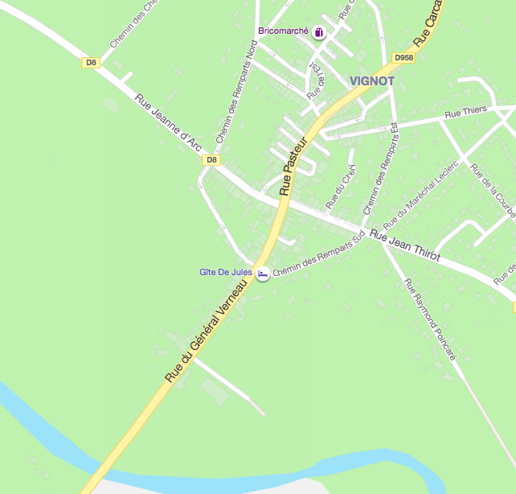

Où allez vous faire vos courses?

Slide 20
Où allez vous faire vos courses?

Slide 21
Où allez vous faire vos courses?

Slide 22
Quand allez-vous faire vos courses?
Janvier 2020
Lu | Ma | Mer | Jeu | Ven | Sam | Dim
 | 1 | 2 | 3 | 4 | 5 | 6
7 | 8 | 9 | 10 | 11 | 12 | 13
14 | 15 | 16 | 17 | 18 | 19 | 20
21 | 22 | 23 | 24 | 25 | 26 | 27
28 | 29 | 30 | 31

Slide 23
Quand allez-vous faire vos courses?
Janvier 2020
Lu | Ma | Mer | Jeu | Ven | Sam | Dim
 | 1 | 2 | 3 | 4 | 5 | 6
7 | 8 | 9 | 10 | 11 | 12 | 13
14 | 15 | 16 | 17 | 18 | 19 | 20
21 | 22 | 23 | 24 | 25 | 26 | 27
28 | 29 | 30 | 31

Slide 24

Je vais faire mes courses:
Entre
__ __ H __ __
Et
__ __ H __ __

Slide 25
Je vais faire mes courses:
Entre
17 H 00
Et
18 H 30

Slide 26
Gaston aimerait faire ses courses mais avec son arthrose il ne peut pas sortir de chez lui aujourd’hui.

Slide 27
*
J.A.C
Le bon co.pain bien sympathique
*Joie-Alimentation-Coopération

Slide 28
Mon compte
Bonjour
Gaston

Slide 29
Mon compte
Bienvenue
Je vais faire des courses
J’ai besoin de courses
Discuter avec la communauté

Slide 30
Mon compte
Bienvenue
Je vais faire des courses
J’ai besoin de courses
Discuter avec la communauté

Slide 31
Quand avez-vous besoin de vos courses?
Janvier 2020
Lu | Ma | Mer | Jeu | Ven | Sam | Dim
 | 1 | 2 | 3 | 4 | 5 | 6
7 | 8 | 9 | 10 | 11 | 12 | 13
14 | 15 | 16 | 17 | 18 | 19 | 20
21 | 22 | 23 | 24 | 25 | 26 | 27
28 | 29 | 30 | 31

Slide 32
Quand avez-vous besoin de vos courses?
Janvier 2020
Lu | Ma | Mer | Jeu | Ven | Sam | Dim
 | 1 | 2 | 3 | 4 | 5 | 6
7 | 8 | 9 | 10 | 11 | 12 | 13
14 | 15 | 16 | 17 | 18 | 19 | 20
21 | 22 | 23 | 24 | 25 | 26 | 27
28 | 29 | 30 | 31

Slide 33
Où souhaitez vous que vos courses soient faites?

Slide 34
Juliette va faire ses courses à cet endroit le 19/01/2020 entre 17h et 18h30. Cela vous convient-il?
OUI
non

Slide 35
Juliette va faire ses courses à cet endroit le 19/01/2020 entre 17h et 18h30. Cela vous convient-il?
OUI
non

Slide 36




Magasins partenaires dans cette zone:

Slide 37
Magasins partenaires dans cette zone:

Slide 38
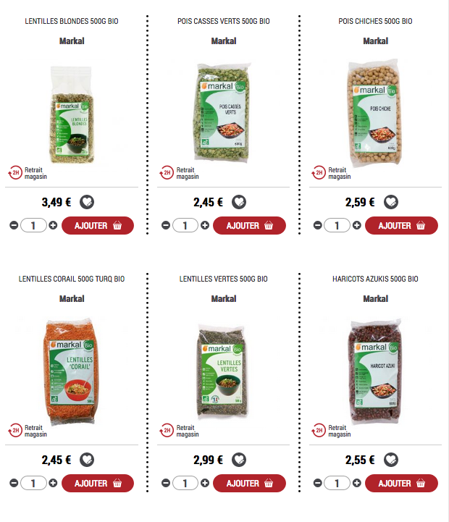
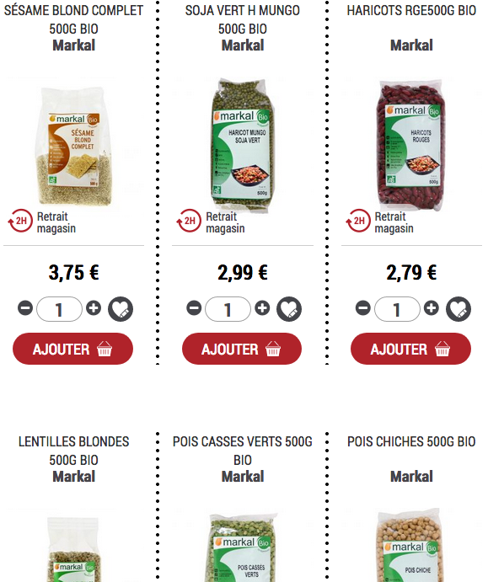
De quoi avez-vous besoin?
Total: ____ €
Valider

Slide 39
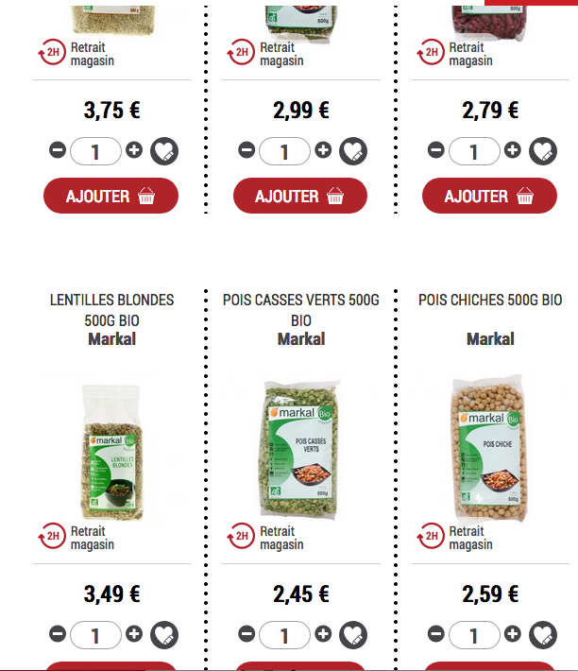
De quoi avez-vous besoin?
Total: ____ €
Valider

Slide 40

De quoi avez-vous besoin?
Total: ____ €
Valider

Slide 41
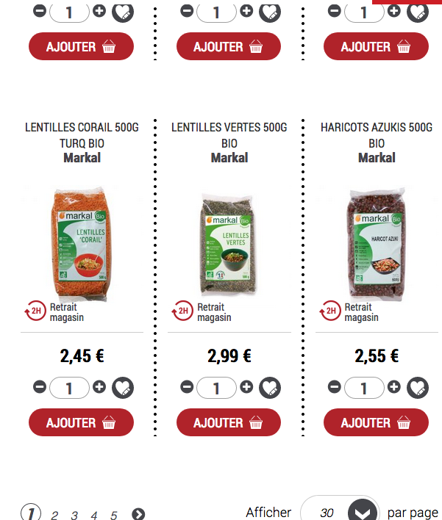
De quoi avez-vous besoin?
Total: ____ €
Valider

Slide 42
Avant d’aller faire les courses, Juliette se demande qui a besoin d’elle.

Slide 43
Mon compte
Bienvenue
Je vais faire des courses
J’ai besoin de courses
Discuter avec la communauté

Slide 44
GASTON
A besoin de vous!

Slide 45
Voici la liste de courses de Gaston:
9 Place Henri Mengin, 54000 Nancy
Télécharger la liste

Slide 46
Voici la liste de courses de Gaston:
9 Place Henri Mengin, 54000 Nancy
Télécharger la liste

Slide 47

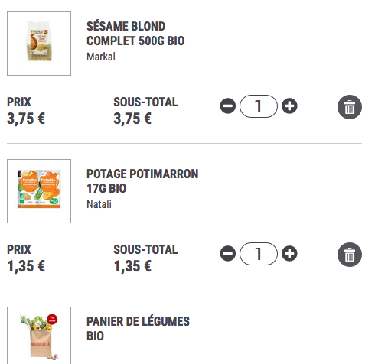
Voici la liste de courses de Gaston:

Slide 48
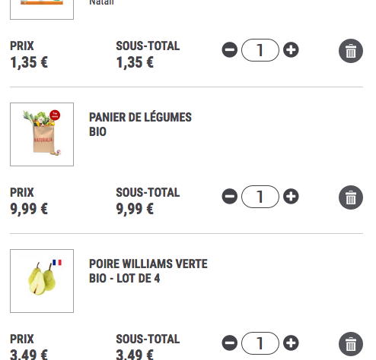
Voici la liste de courses de Gaston:

Slide 49
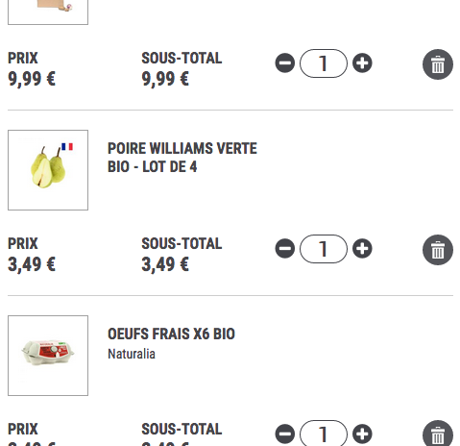
Voici la liste de courses de Gaston:

Slide 50

Voici l’adresse de Gaston:
5 chemin des remparts du nord
55200 vignot

Slide 51
J’accepte d’aider Gaston
Je ne peux pas aider Gaston aujourd’hui

Slide 52
J’accepte d’aider Gaston
Je ne peux pas aider Gaston aujourd’hui

Slide 53
Gaston doit être mis au courant que Juliette peut l’aider.

Slide 54
Juliette
Peut vous aider!
Elle arrivera chez vous entre
19h et 19h30

Slide 55
Juliette peut partir faire les courses

Slide 56
A la fin des courses, elle peut « payer » pour Gaston

Slide 57
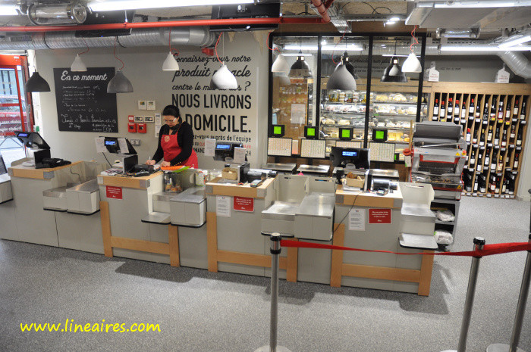
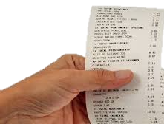
Scannez le QR code du ticket

Slide 58

Scannez le QR code du ticket
Le ticket correspond bien à la commande

Slide 59
Puis amener ses courses à Gaston

Slide 60
Gaston reçoit une notification sur son téléphone

Slide 61
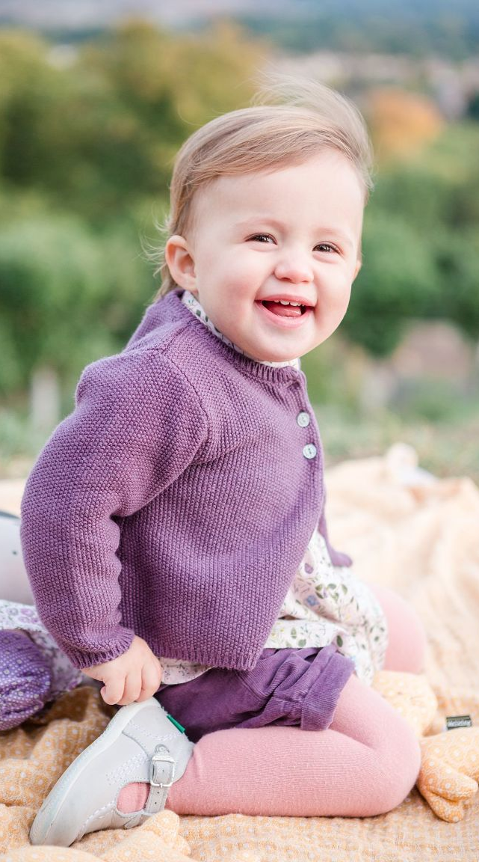

Vendredi 19 Janv 12:30
Juliette a terminé vos courses. Elle arrive chez vous dans 30min
Valider mes courses et payer
€

Slide 62
Le ticket de caisse correspond bien à votre liste de courses
Payer
€

Slide 63
Le ticket de caisse correspond bien
à votre liste de courses
Payer
€

Slide 64
Juliette arrive chez Gaston

Slide 65
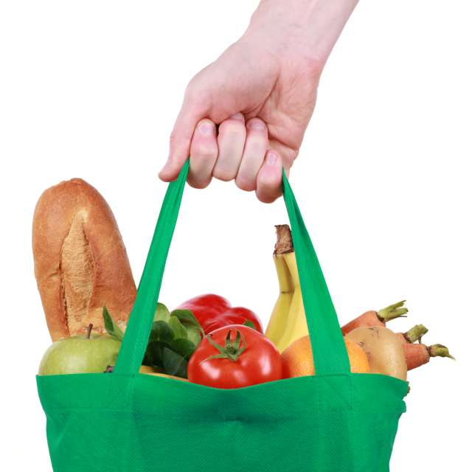
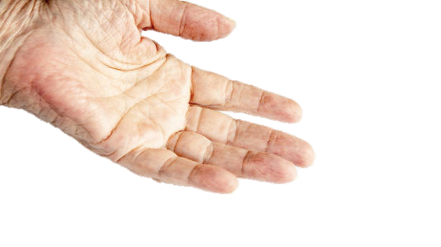
Et lui donne ses courses en main propre

Slide 66
Elle peut ensuite repartir chez elle

Slide 67
Dernière étape: les retours consommateurs

Slide 68
Du côté de Juliette

Slide 69
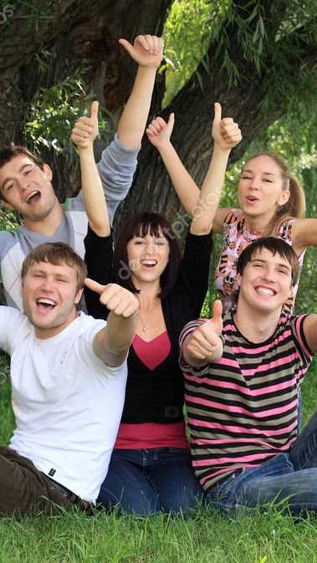
Vendredi 19 Janv 20:30
Juliette Avez-vous bien livré vos courses? Dites nous comment s’est passé votre mission
Valider ma mission et Evaluer

Slide 70

Juliette,
Avez-vous bien livré ses courses à Gaston ?
Oui
Oui mais incomplet
Non
~

Slide 71
Juliette,
Avez-vous bien livré ses courses à Gaston ?
Oui
Oui mais incomplet
Non
~

Slide 72
Quelle note attribuez vous a Gaston ?

Slide 73
Quelle note attribuez vous a Gaston ?

Slide 74
Quel commentaire attribuez vous a Gaston ?
Rentrez ici votre commentaire…

Slide 75
Juliette,
*
J.A.C
Le bon co.pain bien sympathique
Vous remercie pour votre coopération!
Rendez-vous à votre prochaine mission ou la prochaine fois que vous aurez besoin d’aide!
*Joie-Alimentation-Coopération

Slide 76
Du côté de Gaston

Slide 77
Vendredi 19 Janv 20:30
Gaston, avez-vous bien reçu vos courses?
Dites nous ce que vous avez pensé de l’aide de Juliette
Valider mes courses et évaluer

Slide 78
Gaston,
Avez-vous bien reçu vos courses de la part de Juliette ?
Oui
Oui mais incomplet
Non
~

Slide 79
Gaston,
Avez-vous bien reçu vos courses de la part de Juliette ?
Oui
Oui mais incomplet
Non
~

Slide 80
Gaston,
Quelle note attribuez vous a Juliette ?

Slide 81
Gaston,
Quelle note attribuez vous a Juliette ?

Slide 82
gaston,
Quel commentaire attribuez vous a Juliette?
Rentrez ici votre commentaire…

Slide 83
GAston,
*
J.A.C
Le bon co.pain bien sympathique
Vous remercie pour votre coopération!
Rendez-vous à votre prochaine mission ou la prochaine fois que vous aurez besoin d’aide!
*Joie-Alimentation-Coopération

Slide 84
*
J.A.C
Le bon co.pain bien sympathique
*Joie-Alimentation-Coopération

